Slide 1


MiniProject
(OpenLabs)
증권 사이트 만들기
작성자 : 이정성
HP : 010-8667-8148
e-mail : leejs@openlabs.co.kr

Slide 2

Table of Contents
목차
001
프로젝트 개요
002
이론 설명
003
시스템 구축

Slide 3

Part 1
프로젝트 개요

Slide 4
1. 프로젝트 개요
(1) 고객 요구사항 : PRD
순번 | 요구사항 ID | 요구사항 명 | 상세 설명 | Story Point
1 | A-1 | 주문 요청 | 주식을 주문하는 매수 요청
2 | A-2 | 주문 체결 | 주식 매수에 대한 응답
3 | A-3 | 주문 내역 조회 | 주식 체결의 결과 값들 조회
4 | B-1 | 입금 | 계좌에 금액 입금
5 | B-2 | 출금 | 계좌에 금액 출금
6 | B-3 | 잔고 조회 | 계좌에 남은 금액 조회

Slide 5
1. 프로젝트 개요
(2) 테이블 설계(ERD 대체)
stockList
stock_list_id | BIGINT | PK
stock_list_name | VARCHAR(255) | 종목 명
Stock_list_price | VARCHAR(512) | 현재가
order
order_id | BIGINT | PK
account_id | BIGINT | FK
stock_list_id | BIGINT | FK
order_date | date | 주문일자
order_amount | VARCHAR(255) | 매수량
order_ask_spread | VARCHAR(512) | 매수가
order_status | CHAR(1) | 체결 유무
account
account_id | BIGINT | PK
account_balance | VARCHAR(512) | 잔고
account_status | CHAR(1) | 불용 여부
account_user | VARCHAR(255) | 예금주

Slide 6
1. 프로젝트 개요
(2) 테이블 명세서
테이블목록 (Version 1.0)
작성자 | 양윤희 | 작성일자 | 2022.11.29
모델명 | 주제영역명 | 엔터티명 | 테이블명
1.주식매수주문 | 01.매수주문 | 계좌기본 | account
1.주식매수주문 | 01.매수주문 | 종목기본 | stockList
1.주식매수주문 | 01.매수주문 | 주식주문내역기본 | order

Slide 7
1. 프로젝트 개요
(2) 테이블 명세서 - 계좌
계좌
테이블정의서
작성자 | 양윤희 |  | 작성일자 |  | 2022-11-29 |  | 문서버전 |  | v1.0
모델명 | 주제영역명 | 엔터티명 | 테이블명 | 속성명 | 컬럼명 | DATATYPE | PK여부 | FK여부 | NULLABLE
1.주식매수주문 | 01.매수주문 | 계좌기본 | account | 계좌 아이디 | account_id | BigInt | Y | N | NOT NULL
1.주식매수주문 | 01.매수주문 | 계좌기본 | account | 잔고 | account_balance | VARCHAR2(512) | N | N | NOT NULL
1.주식매수주문 | 01.매수주문 | 계좌기본 | account | 계좌 불용 여부 | account_status | CHAR(1) | N | N | NOT NULL
1.주식매수주문 | 01.매수주문 | 계좌기본 | account | 예금주 | account_user | VARCHAR2(255) | Y | N | NOT NULL
Index 정의서
Index명 | IDX_ACNT_PK |  | Unique 여부 | Unique
테이블명 | 컬럼 지정 순서 | 속성명 | 컬럼명 | DATATYPE
account | 1 | 계좌 아이디 | account_id | BigInt
account | 2 | 예금주 | account_user | VARCHAR2(255)
Index명 | IDX_ACNT_PK |  | Unique 여부 | Unique
테이블명 | 컬럼 지정 순서 | 속성명 | 컬럼명 | DATATYPE
account | 1 | 계좌 아이디 | account_id | BigInt
account | 2 | 예금주 | account_user | VARCHAR2(255)

Slide 8
1. 프로젝트 개요
(2) 테이블 명세서 - 주문내역
주문내역
테이블정의서
작성자 | 양윤희 |  | 작성일자 |  | 2022-11-29 |  | 문서버전 |  | v1.0
모델명 | 주제영역명 | 엔터티명 | 테이블명 | 속성명 | 컬럼명 | DATATYPE | PK여부 | FK여부 | NULLABLE
1.주식매수주문 | 01.매수주문 | 주식주문내역기본 | order | 주문 아이디 | order_id | BigInt | Y | N | NOT NULL
1.주식매수주문 | 01.매수주문 | 주식주문내역기본 | order | 계좌 아이디 | account_id | BigInt | N | Y | NOT NULL
1.주식매수주문 | 01.매수주문 | 주식주문내역기본 | order | 종목 아이디 | stock_list_id | BigInt | N | Y | NOT NULL
1.주식매수주문 | 01.매수주문 | 주식주문내역기본 | order | 주문 일자 | order_date | date | N | N | NOT NULL
1.주식매수주문 | 01.매수주문 | 주식주문내역기본 | order | 매수량 | order_amount | VARCHAR2(255) | N | N | NOT NULL
1.주식매수주문 | 01.매수주문 | 주식주문내역기본 | order | 매수가 | order_ask_amount | VARCHAR2(512) | N | N | NOT NULL
1.주식매수주문 | 01.매수주문 | 주식주문내역기본 | order | 체결유무 | order_status | CHAR(1) | N | N | NOT NULL
Index 정의서
Index명 | IDX_ACNT_PK |  | Unique 여부 | Unique
테이블명 | 컬럼 지정 순서 | 속성명 | 컬럼명 | DATATYPE
order | 1 | 주문 아이디 | order_id | BigInt
Index명 | IDX_ACNT_USERNAME |  | Unique 여부 | Non-Unique
테이블명 | 컬럼 지정 순서 | 속성명 | 컬럼명 | DATATYPE
order | 1 | 계좌 아이디 | account_id | BigInt
Index명 | IDX_ACNT_USERNAME |  | Unique 여부 | Non-Unique
테이블명 | 컬럼 지정 순서 | 속성명 | 컬럼명 | DATATYPE
order | 1 | 종목 아이디 | stock_list_id | BigInt

Slide 9
1. 프로젝트 개요
(2) 테이블 명세서 - 종목
종목
테이블정의서
작성자 | 양윤희 |  | 작성일자 |  | 2022-11-29 |  | 문서버전 |  | v1.0
모델명 | 주제영역명 | 엔터티명 | 테이블명 | 속성명 | 컬럼명 | DATATYPE | PK여부 | FK여부 | NULLABLE
1.주식매수주문 | 01.매수주문 | 종목기본 | stockList | 종목 아이디 | stock_list_id | BigInt | Y | N | NOT NULL
1.주식매수주문 | 01.매수주문 | 종목기본 | stockList | 종목명 | stock_list_name | VARCHAR2(255) | N | N | NOT NULL
1.주식매수주문 | 01.매수주문 | 종목기본 | stockList | 현재가 | stock_list_price | VARCHAR2(512) | N | N | NOT NULL
Index 정의서
Index명 | IDX_ACNT_PK |  | Unique 여부 | Unique
테이블명 | 컬럼 지정 순서 | 속성명 | 컬럼명 | DATATYPE
stockList | 1 | 종목 아이디 | stock_list_id | BigInt

Slide 10
1. 프로젝트 개요
(3) API명세서 - API 요약
no | method | api 명 | 설명 | 담당자
1 | POST | orderRequest | 주문 요청 | 신수,민석홍
2 | GET | orderConfirm | 주문 체결 | 신수,민석홍
3 | POST | deposit | 입금 | 양윤희
4 | POST | withdraw | 출금 | 신수,민석홍
5 | GET | orderHistory | 주문 내역 조회 | 양윤희
6 | GET | balanceCheck | 잔고 조회 | 박정우

Slide 11
1. 프로젝트 개요
(3) API명세서 - 주문요청/주문체결
주문요청
주문체결
method | POST
header
 | name | type | mandatory | example | default | description
param
 | name | type | mandatory | example | default | description
 |  |  | Y |  |  | 계좌ID
 |  |  | Y |  |  | 종목ID
 |  |  | Y |  |  | 주문 주식 수
pathvariable
 | name | type | mandatory | example | default | description
body
 | name | type | mandatory | example | default | description
response parameters
 | name | type | mandatory | example | default | description
 |  |  | N |  |  | 주문ID
result code
 | code | message
 | 200 | 주문성공
method | GET
header
 | name | type | mandatory | example | default | description
param
 | name | type | mandatory | example | default | description
pathvariable
 | name | type | mandatory | example | default | description
body
 | name | type | mandatory | example | default | description
response parameters
 | name | type | mandatory | example | default | description
 | 확인 | String | Y | OK |  | ok사인
result code
 | code | message
 | 200 | 주문성공

Slide 12
1. 프로젝트 개요
(3) API명세서 - 입금 / 출금
입금
출금
method | POST
header
 | name | type | mandatory | example | default | description
param
 | name | type | mandatory | example | default | description
 |  |  |  |  |  | 돈
pathvariable
 | name | type | mandatory | example | default | description
 |  |  |  |  |  | 계좌 ID
body
 | name | type | mandatory | example | default | description
response parameters
 | name | type | mandatory | example | default | description
result code
 | code | message
 | 200 | 주문성공
method | POST
header
 | name | type | mandatory | example | default | description
param
 | name | type | mandatory | example | default | description
 |  |  |  |  |  | 계좌ID
 |  |  |  |  |  | 종목ID
 |  |  |  |  |  | 주문 주식 수
pathvariable
 | name | type | mandatory | example | default | description
body
 | name | type | mandatory | example | default | description
response parameters
 | name | type | mandatory | example | default | description
 |  |  |  |  |  | 주문ID
result code
 | code | message
 | 200 | 주문성공

Slide 13
1. 프로젝트 개요
(3) API명세서 - 주문내역/잔고조회
주문내역조회
잔고조회
method | GET
header
 | name | type | mandatory | example | default | description
param
 | name | type | mandatory | example | default | description
pathvariable
 | name | type | mandatory | example | default | description
 |  |  |  |  |  | 계좌ID
body
 | name | type | mandatory | example | default | description
response parameters
 | name | type | mandatory | example | default | description
 |  |  |  |  |  | 예금주
 |  |  |  |  |  | 종목명
 |  |  |  |  |  | 주문요청 일시
 |  |  |  |  |  | 주문주식수
 |  |  |  |  |  | 주문금액
result code
 | code | message
 | 200 | 주문성공
method | GET
header
 | name | type | mandatory | example | default | description
param
 | name | type | mandatory | example | default | description
pathvariable
 | name | type | mandatory | example | default | description
 |  |  |  |  |  | 계좌ID
body
 | name | type | mandatory | example | default | description
response parameters
 | name | type | mandatory | example | default | description
 |  |  |  |  |  | 예금주
 |  |  |  |  |  | 잔고
 |  |  |  |  |  | 계좌사용 가능 유무
result code
 | code | message
 | 200 | 주문성공

Slide 14







1. 프로젝트 개요
(3) 시스템 구조도
proxy
Backup
Tomcat1
Nginx1
URL
요청
Tomcat2
MySQL 5.7
Nginx2
Tomcat3
*정보는 다음페이지에 작성

Slide 15
1. 프로젝트 개요
(4) 시스템 상세 표
192.168.87.24:10001(Backup)
Tomcat1
192.168.56.105:8080
192.168.87.24:10000
Nginx1
192.168.56.101:80
192.168.87.27:10003
192.168.87.24:10002
Tomcat2
192.168.56.105:8080
My SQL 5.7
192.168.56.103:3306
192.168.87.27:10005
Nginx2
192.168.56.105:80
192.168.87.27:10004
Tomcat3
192.168.56.105:8080
*파란색 : VM을 사용했기 때문에 포트 포워딩을 사용했음.
그래서 접속할 때는 파란색 IP와 Port를 입력해야함.

Slide 16
1. 프로젝트 개요
(5) 시스템 정보
Git / GitLab
192.168.87.7:8001 ID : root PW : openlabs1
Tomcat 1/2/3
192.168.87.24:10001 192.168.87.27:10003 192.168.87.27:10004 ID : admin PW : admin
My SQL
192.168.87.24:10002 ID : openlabs PW : !Openlabs12
Jenkins
192.168.87.33:20000 ID : openlabs PW : openlabs

Slide 17

Part 2
이론 설명

Slide 18
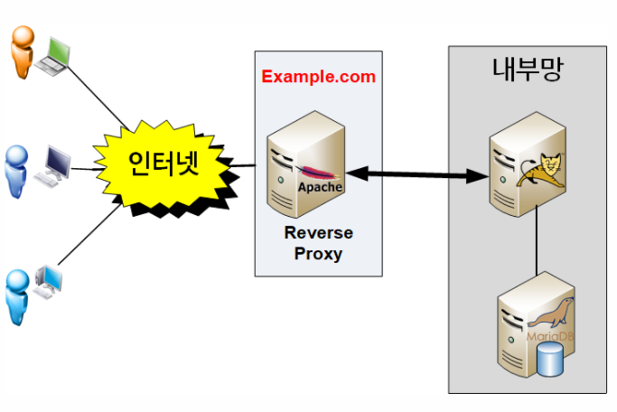

2. 이론 설명
(1) Nginx란?
1. Nginx란?
➔ Nginx는 경량 웹서버임.
➔ 클라이언트로부터 요청을 받았을 때
요청에 맞는 정적 파일을 응답해주는 HTTP Web Server로 활용됨.
➔ 또한 Reverse Proxy Server로 활용하여 WAS 서버의 부하를 줄일 수 있는 로드밸런서로 활용됨.
그림 2-(1) Reverse Proxy 구조

Slide 19
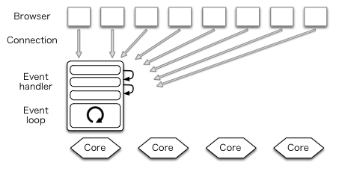
2. 이론 설명
(1) Nginx란? - Nginx 흐름
2. Nginx 흐름
➔ Nginx는 Event-Driven 구조로 동작하기 때문에 한 개 또는 고정된 프로세스만 생성하여 사용함.
➔ 비동기 방식으로 요청들을 Concurrency(동시실행)하게 처리 할 수 있음.
➔ 그림 2-(2) 처럼 Nginx는 새로운 요청에 새로운 프로세스와 쓰레드를 생성하지 않아
프로세스와 쓰레드 생성 비용이 존재하지 않음.
➔ 그래서 적은 자원으로도 효율적인 운용이 가능하여
단일 서버에서도 동시에 많은 연결을 처리 할 수 있음.
그림 2-(2) Event-Driven 구조

Slide 20
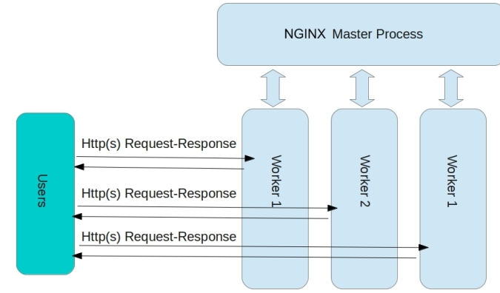
2. 이론 설명
(1) Nginx란? - Nginx 구조
3. Nginx 구조
➔ Nginx는 하나의 Master Process와 다수의 Worker Process로 구성되어 실행됨.
➔ Master Process는 설정 파일을 읽고, 유효성 검사 및 Worker Process를 관리역할을 함.
➔ 모든 요청은 Worker Process에서 처리함.
➔ Worker Process 사이에 요청을 효율적으로 분배하기 위해 OS에 의존적인 매커니즘을 사용함.
➔ Worker Process의 개수는 설정 파일에서 정의,
정의된 프로세스 개수는 사용 가능한 CPU 코어 숫자에 맞게 자동 조정됨.
그림 2-(3) Nginx 구조
참고
https://velog.io/@wijihoon123/Nginx%EB%9E%80-%EB%AC%B4%EC%97%87%EC%9D%B8%EA%B0%80

Slide 21
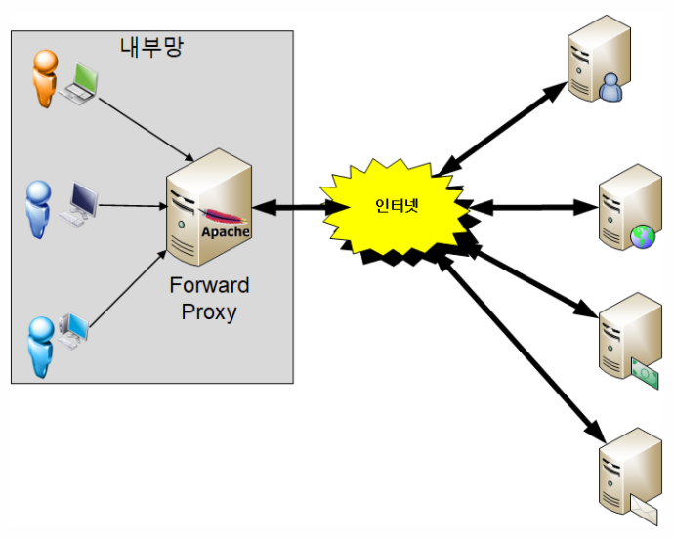
2. 이론 설명
(2) 프록시 - Forward Proxy
1. Forward Proxy란?
➔ 사용자가 도메인에 연결하려고 하면
사용자가 PC가 직접 연결하는 것이 아니라 포워드 프록시서버가 요청을 받음.
➔ 포워드 프록시 서버가 받은 요청을 도메인에 연결하여 그 결과를 클라이언트에 전달(forward)함.
➔ 포워드 프록시는 대개 Caching 기능이 있으므로
자주 사용되는 컨텐츠라면 월등한 성능 향상을 가져올 수 있음.
➔ 그래서 정해진 사이트만 연결하게 설정하는 등
웹 사용 환경을 제안할 수 있으므로 보안에 매우 중요한 환경에서 사용.
그림 2-(4) Forward Proxy 구조

Slide 22
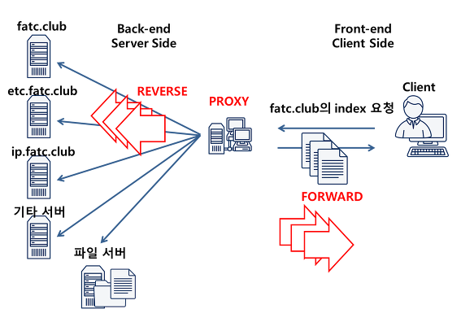
2. 이론 설명
(2) 프록시 - Reverse Proxy
2. Reverse Proxy란?
➔ 리버스 프록시로 웹 서버를 설정할 경우 사용자가 도메인의 웹 서비스에 데이터를 요청하면
리버스 프록시는 이 요청을 받아서 내부 서버(보통 WAS)에서 데이터를 받은 후에 이 데이터를
사용자에게 다시 전달함.
그림 2-(5) Proxy 구조도

Slide 23
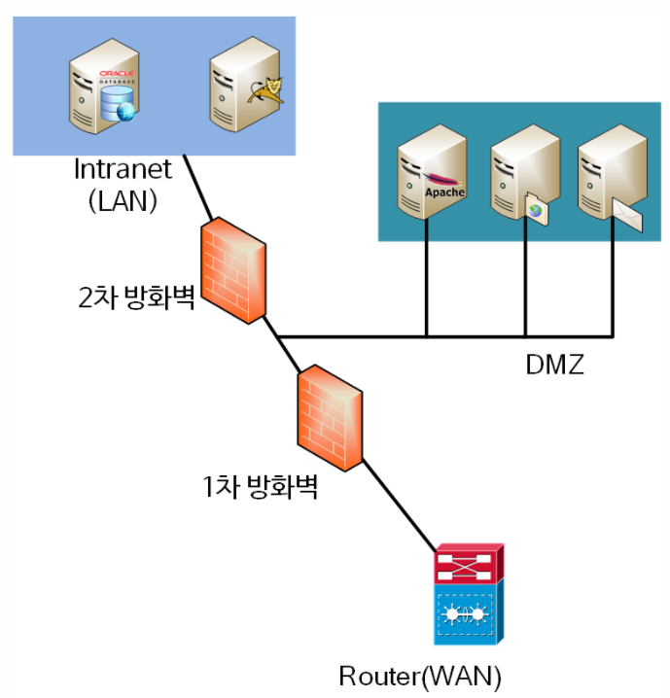
2. 이론 설명
(2) 프록시 - Reverse Proxy
2. Reverse Proxy 장점
1) 속도와 안정성
➔ 리버스 프록시를 구성하면 이 앞에 가속기 등을 연동하는 등 아키텍처 측면에서 성능 향상이 용이.
➔ CDN을 연동하면 DDOS 공격에 효과적으로 방어 가능함.
2) 신뢰성 증대
➔ 리버스 프록시를 cluster로 구성해 놓으면 가용성을 높일 수 있고
사용자가 증가하는 상황에 맞게 WAS를 유연하게 늘릴 수 있는 장점이 있음.
➔ 리버스 프록시 앞에 Load Balancer를 붙이면
상황에 맞는 알고리즘을 적용해 서비스의 신뢰성을 높일 수 있음.
3) 보안
➔ DMZ라고 하는 내부 네트워크와 외부 네트워크 사이에 위치한 공간에 프록시 서버를 구축하고
내부에 WAS와 DBMS를 연결하여 연동하면 최전방에 WAS가 있는 구조에서 DBMS 까지
해킹 당하는 문제를 방지할 수 있음.
➔ 그래서 웹 서버가 해킹 당해도 2차 피해를 최소화 할 수 있음.
그림 2-(6) 기업 네트워크 구조
참고
https://www.lesstif.com/system-admin/forward-proxy-reverse-proxy-21430345.html

Slide 24
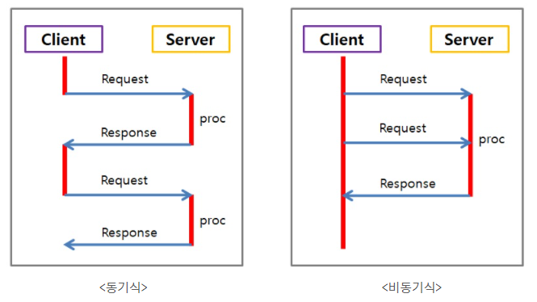
2. 이론 설명
(3) 동기, 비동기 방식
1. 동기 방식(Synchronous)
➔ 요청을 보낸 후 응답(=결과)를 받아야지만 다음 동작이 이루어지는 방식.
➔ 어떤 일을 처리할 동안 다른 프로그램은 정지.
➔ 실제 CPU가 느려지는 것은 아니지만 시스템 전체적인 효율 저하가 발생.
2. 비동기 방식(Asynchronous)
➔ 요청을 보낸 후 응답(=결과)와는 상관없이 다음 방식이 동작하는 방식.
➔ 결과를 처리하는 과정에서 다른 작업을 진행 가능.
➔ 비동기식의 응답은 요청에 대한 확인 동작이고 호출 받은 함수가 처리를 끝내면 요청한 함수를
호출하여 처리 결과를 전담하는 구조. 즉, 선 응답 후 처리결과 호출(콜백함수).
ex) ajax의 success, error과 같은 것들이 콜백함수라고 할 수 있음.
➔ 비동기식 방식은 multitask 환경에서만 가능.
그림 2-(7) 동기, 비동기 방식 구조
참조
https://jieun0113.tistory.com/73

Slide 25
2. 이론 설명
(4) Jenkins
1. Jenkins란?
➔ 젠킨스는 소프트웨어 개발 시 지속적으로 통합 서비스를 제공하는 툴.
➔ CI(Continuous Integration) 툴 이라고 표현.
➔ 젠킨스와 같은 CI 툴이 등장하기 전에는 일정시간마다 빌드를 실행하는 방식이 일반적.
➔ 하지만 젠킨스는 정기적인 빌드에서 한발 나아가 SVN,
Git과 같은 버전 관리 시스템과 연동하여 소스의 커밋을 감지하면 자동적으로 자동화 테스트가 포함된 빌드가 작동되도록 설정할 수 있음.
2. Jenkis 기능
➔ 프로젝트 표준 컴파일 환경에서 컴파일 오류 검출
➔ 자동화 테스트 수행
➔ 정적 코드 분석에 의한 코딩 규약 준수 여부 체크
➔ 프로파일링 툴을 이용한 소스 변경에 따른 성능 변화 감시
➔ 결합 테스트 환경에 대한 배포 작업
➔ 그 외에 500여가지가 넘는 플러그인을 온라인으로 인스톨 하여 추가 기능 구현 가능.
(파이썬과 같은 스크립트를 이용해 커스텀 기능 추가 가능)

Slide 26

Part 3
시스템 구축

Slide 27
3. 시스템 구축
(1) MySQL - Centos7 기준 설치
➔ yum -y install http://dev.mysql.com/get/mysql57-community-release-el7-11.noarch.rpm
➔ yum -y install mysql-community-server
➔ systemctl start mysqld (mysql 실행)
➔ systemctl enable mysqld (시작 시 mysql 실행)
➔ vi /var/log/mysqld.log
[Note] A temporary password is generated for root@localhost : ZPelHokYi3/b ( 비밀번호 확인 )
➔ mysql –uroot –p (ZPelHokYi3/b 임시 비밀번호 입력)
➔ mysql> use mysql;
➔ mysql> ALTER USER ‘root’@’localhost’ IDENTIFIED BY ‘ZPelHokYi3/b’;
➔ mysql> FLUSH PRIVILEGES;
➔ mysql> SHOW variables LIKE ‘validate_password%’;
➔ mysql> SET GLOBAL validate_password_policy=LOW;
➔ mysql> UPDATE user SET authentication_string=password(‘원하는 비밀번호‘) WEHRE user=‘root’;
➔ mysql> FLUSH PRIVILEGES;
➔ mysql> quit;
➔ reboot
➔ mysql –uroot –p ( 비밀번호 입력)
➔ mysql> status;
➔ mysql> quit;
*과거 password가 MySQL 5.7이후로는 authentication_string으로 변경됨

Slide 28
3. 시스템 구축
(1) MySQL - UTF8설정 (1)
➔ vi /etc/my.cnf
[client]
default-character-set = utf8
[mysql]
default-character-set = utf8
[mysqld]
datadir = /var/lib/mysql
socket = /var/lib/mysql/mysql.sock
character-set-server = utf8
collation-server = utf8_general_ci
init_connect = SET collation_connection = utf8_general_ci
init_connect = SET NAMES utf8
character-set-client-handshake = FALSE
skip-character-set-client-handshake
[mysqldump]
default-character-set = utf8

Slide 29
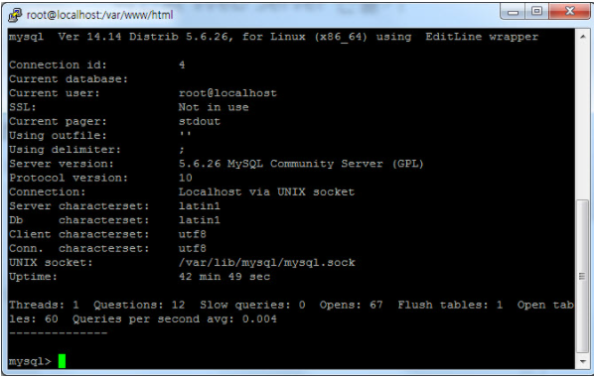
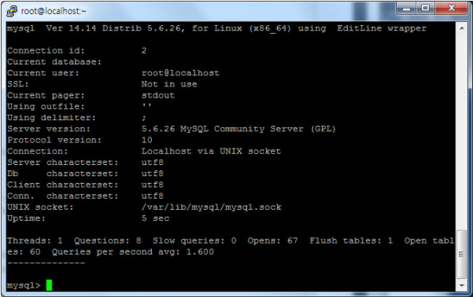
3. 시스템 구축
(1) MySQL - UTF8설정 (2)
➔ systemctl restart mysqld
➔ mysql –uroot –p
➔ status

Slide 30
3. 시스템 구축
(1) MySQL - 외부 접근 허용
➔ mysql –uroot –p
➔ mysql> use mysql;
➔ mysql> SELECT host, user, authentication_string FROM user; (출력된 정보를 보면 localhost나 127.0.0.1만 등록되어 있음.)
➔ mysql> CREATE DATABASE testdb; (원하는 database 생성)
특정 IP 접근 허용 설정
➔ mysql> GRANT ALL PRIVILEGES on testdb.* to ‘root’@192.168.56.101’ IDENTIFIED BY ‘root의 패스워드‘;
➔ mysql> GRANT ALL PRIVILEGES on testdb.* to ‘root’@’192.168.56.%’ IDENTIFIED BY ‘root의 패스워드‘;
➔ mysql> GRANT ALL PRIVILEGES on testdb.* to ‘root’@’%’ IDENTIFIED BY ‘root의 패스워드‘;
새로운 계정 생성 및 IP 허용 및 권한 부여
➔ mysql> CREATE USER ‘userID’@’%’ IDENTIFIED BY ‘Password’;
➔ mysql> GRANT ALL PRIVILEGES ON testdb.* TO ‘userID’@’%’;
➔ mysql> FLUSH PRIVILEGES;
➔ mysql> SELECT host,user FROM user;
DB명.테이블명
IP 대역 오픈
전체 IP 오픈
참고
https://opentutorials.org/module/1701/10229
https://kig6022.tistory.com/14

Slide 31
3. 시스템 구축
(1) MySQL - 방화벽 해제
➔ firewall-cmd --state (작동중일 경우 running, 아닐 경우 not running)
방화벽 작동하기(not running일 경우)
➔ systemctl enable firewalld
➔ systemctl start firewalld
나의 pc ip 확인 및 ip 오픈 ( 윈도우의 경우 ipconfig, centos7의 경우 ip addr )
➔ firewall-cmd –-permanent –add-source=192.168.87.24
서비스 포트 허용 및 범위 포트 허용 ( MySQL은 3306 포트를 사용 )
➔ firewall-cmd --permanent –add-port=3306/tcp
방화벽 재 실행하여 rule 적용
➔ firewall-cmd -- reload
방화벽 Rule List 확인( Source에 IP가 추가되고, port에 3306/tcp가 추가되면 완료 )
➔ firewall-cmd --list-all
참고
https://opentutorials.org/module/1701/10229
https://kig6022.tistory.com/14

Slide 32
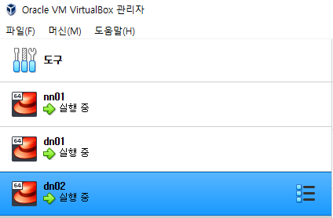
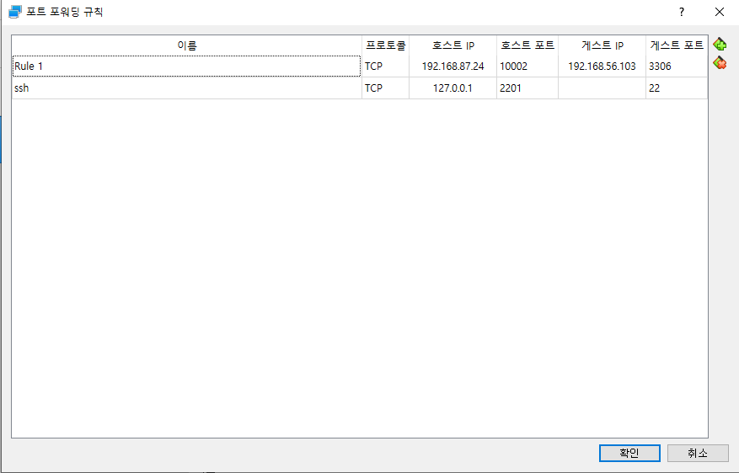
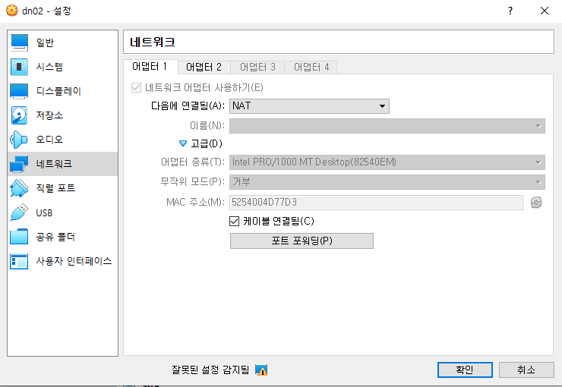
3. 시스템 구축
(1) MySQL - 포트포워딩(VM사용시)
➔ VM 가상머신의 경우 포트포워딩을 통해 Host PC 아이피에 요청을 하고 이를 VM에 구축한 서버에 요청을 해야한다.
새로운 rule 추가
호스트 IP : Host PC의 IP
호스트 포트 : Host PC의 임의의 포트
게스트 IP : MySQL 설치한 곳의 IP
게스트 포트 : MySQL 의 사용한 포트
참고
https://m.blog.naver.com/PostView.naver?isHttpsRedirect=true&blogId=youngchanmm&logNo=221163896073

Slide 33
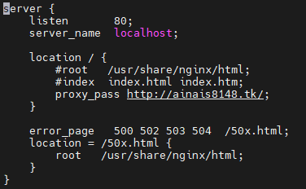
3. 시스템 구축
(2) Nginx - Centos7 기준 설치
➔ cd /etc/yum.repos.d/
➔ vi nginx.repo
[nginx]
name=nginx repo
baseurl=http://nginx.org/packages/centos/7/$basearch/
gpgcheck=0
enabled=1
➔ cd ~
➔ yum install -y nginx
➔ vi /etc/nginx/conf.d/default.conf
server {
listen 80;
server_name localhost;
location / {
root /usr/share/nginx/html;
index index.html index.htm;
}
error_page 500 502 503 504 /50x.html;
location = /50x.html {
root /usr/share/nginx/html;
}
}
추후 proxy_pass로 프록시 설정할 때
domain 값을 넣어주면 포워딩 할 수 있다.
* 첨부된 프록시에 대한 설명 참조

Slide 34
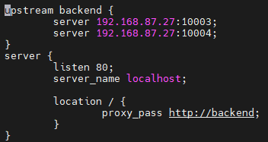
3. 시스템 구축
(2) Nginx – Load Balancing
➔ vi /etc/nginx/conf.d/default.conf 에 들어가서 Upstream 설정을 부여한다.
upstream backend {
server 192.168.87.27:10003;
server 192.168.87.27:10004;
}
server {
listen 80;
server_name localhost;
location / {
proxy_pass http://backend;
}
}
주의사항
1. SELinux에서 proxy_pass에 대한 접근을 막는 경우 발생
$ setsebool –P httpd_can_network_connect 1
(*참고 : https://bscnote.tistory.com/126 )
upstream 내부 설정
1. ip_hash : 같은 방문자(ip)는 항상 같은 서버 사용
2. weight=n : 얼마나 더 자주 들릴 서버인가? 좋은 서버일수록 크게설정.
3. max_fails=n : n만큼 실패시 서버가 죽은 것으로 파악.
4. down : 해당 서버를 사용하지 않게 설정(ip_hash가 설정된 상태에서만 유효)
5. backup : 모든 서버가 동작하지 않을 때, backup으로 표시된 서버가 사용
그 전까지는 사용되지 않는다.
6. fail_timeout=n : max_fails가 지정된 상태에서 이 값이 설정된 시간만큼
응답하지 않으면 죽은것으로 파악.
참고 https://kscory.com/dev/nginx/loadbalancer

Slide 35
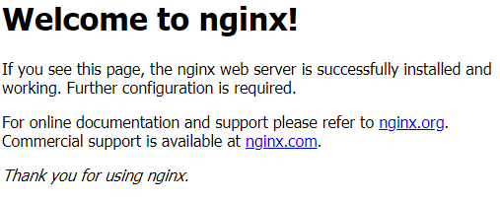
3. 시스템 구축
(2) Nginx - 데몬 실행
➔ systemctl start nginx
➔ systemctl enable nginx
url에 해당 ip랑 nginx설정한 포트 (저는 80포트를 사용)를 입력하면 아래와 같은 결과 만들어지면서 nginx 연결 완료!
참고
https://holjjack.tistory.com/114
nginx 다운로드 사이트
http://nginx.org/en/download.html

Slide 36
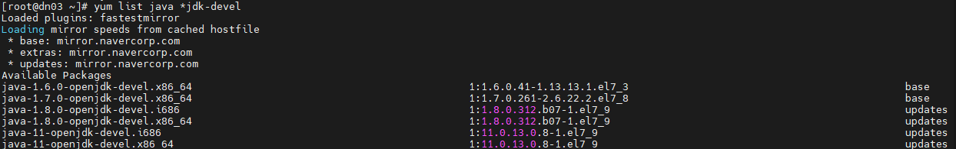
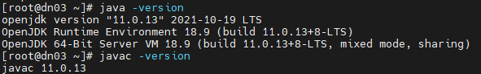
3. 시스템 구축
(3) Java 설치
1. ➔ yum list java *jdk-devel로 설치 가능한 jdk 확인
2. ➔ yum install java-11-openjdk-devel.x86_64로 java 설치
3. ➔ java –version / javac –version 으로 설치 확인

Slide 37
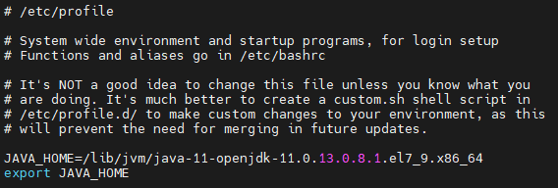
3. 시스템 구축
(3) Java - 환경변수 설정
4. ➔ readlink –f /usr/bin/javac 로 심볼릭 링크 주소 확인
5. ➔ vi /etc/profile 에서 JAVA_HOME 환경변수 설정
6. ➔ source /etc/profile로 설정 변경 적용 후 echo로 확인
참고
https://hhseong.tistory.com/197

Slide 38
3. 시스템 구축
(4) JDK 설치
1. ➔ yum install java-1.8.0-openjdk-devel 로 Open JDK 설치

Slide 39
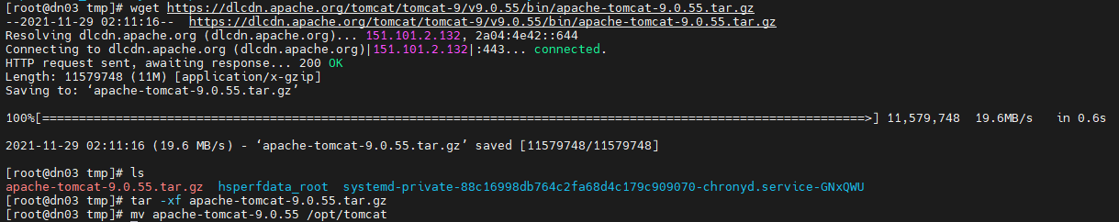
3. 시스템 구축
(5) Tomcat 다운로드
1. Tomcat을 root 사용자로 실행하는 것은 보안상 위험.
그래서 Tomcat을 실행할 홈 디렉토리 /opt/tomcat을 사용하여 새 시스템 사용자와 그룹을 생성.
➔ useradd –m –U –d /opt/tomcat -s /bin/false tomcat
2. wget 으로 tomcat.tar.gz 다운로드 후 압축해제 후 파일 이동
(*tomcat 다운로드 사이트 => https://tomcat.apache.org/download-90.cgi
➔ tar –xf apache-tomcat-9.0.55.tar.gz
➔ mv apache-tomcat-9.0.55 /opt/tomcat

Slide 40
3. 시스템 구축
(5) Tomcat 폴더 이동 및 링크 생성
3. Tomcat 9는 자주 업데이트됩니다.
버전 및 업데이트를 보다 효과적으로 제어하기 위해 Tomcat 설치 디렉토리를 가리키는 최신이라는 심볼 링크를 만듭니다.
이전에 설정한 Tomcat 사용자는 Tomcat 설치 디렉토리에 액세스할 수 있어야 합니다.
다음 명령을 실행하여 디렉토리 소유권을 사용자 및 그룹 Tomcat으로 변경합니다.
그 다음 chmod 명령을 실행하여 bin 디렉토리 내의 스크립트를 실행할 수 있도록 합니다.
➔ ln –s /opt/tomcat/apache-tomcat-9.0.55 /opt/tomcat/latest
➔ chown –R tomcat: /opt/tomcat
➔ sh –c 'chmod +x /opt/tomcat/latest/bin/*.sh'

Slide 41
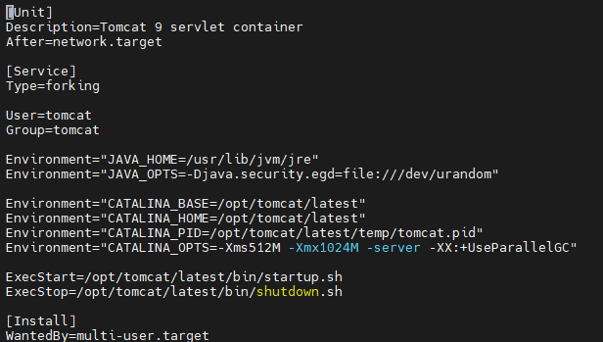
3. 시스템 구축
(5) Tomcat service 등록
4. systemd unit 파일 생성
➔ sudo vi /etc/systemd/system/tomcat.service
[Unit] Description=Tomcat 9 servlet container
After=network.target
[Service]
Type=forking
User=tomcat
Group=tomcat Environment="JAVA_HOME=/usr/lib/jvm/jre"
Environment="JAVA_OPTS=-Djava.security.egd=file:///dev/urandom" Environment="CATALINA_BASE=/opt/tomcat/latest" Environment="CATALINA_HOME=/opt/tomcat/latest" Environment="CATALINA_PID=/opt/tomcat/latest/temp/tomcat.pid" Environment="CATALINA_OPTS=-Xms512M -Xmx1024M -server -XX:+UseParallelGC" ExecStart=/opt/tomcat/latest/bin/startup.sh ExecStop=/opt/tomcat/latest/bin/shutdown.sh
[Install]
WantedBy=multi-user.target

Slide 42
3. 시스템 구축
(5) Tomcat 사용자 설정
5. 파일을 저장한 후 닫습니다. 다음을 입력하여 새 장치 파일을 생성했음을 systemd에 알립니다.
➔ sudo systemctl daemon-reload
6. Tomcat 서비스를 활성화하고 시작합니다.
➔ sudo systemctl enable tomcat
➔ sudo systemctl start tomcat
7. 다음 명령을 사용하여 서비스 상태를 확인하십시오.
➔ sudo systemctl status tomcat
# ● tomcat.service - Tomcat 9 servlet container
# Loaded: loaded (/etc/systemd/system/tomcat.service; enabled; vendor preset: disabled)
# Active: active (running) since Thu 2018-11-15 20:47:50 UTC; 4s ago
# Process: 1759 ExecStart=/opt/tomcat/latest/bin/startup.sh (code=exited, status=0/SUCCESS)
# Main PID: 1767 (java)
# CGroup: /system.slice/tomcat.service

Slide 43
3. 시스템 구축
(5) Tomcat 실행
8.이 때 Tomcat이 설치되어 포트 8080의 웹 브라우저로 액세스할 수 있지만 아직 사용자를 만들지 않았습니다.
그래서 웹 관리 인터페이스에 액세스할 수 없습니다.
이를 바꾸기 위해 Tomcat 사용자 설정 파일인 Tomcat-users.xml 파일에 아래 사항을 추가해주세요.
➔ sudo vi /opt/tomcat/latest/conf/tomcat-users.xml
<tomcat-users>
<role rolename="admin"/>
<role rolename="admin-gui"/>
<role rolename="admin-script"/>
<role rolename="manager"/>
<role rolename="manager-gui"/>
<role rolename="manager-script"/>
<role rolename="manager-jmx"/>
<role rolename="manager-status"/>
<user username="admin" password="admin" roles="admin,manager,admin-gui,admin-script,manager-gui,manager-script,manager-jmx,manager-status"/>
</tomcat-users>

Slide 44
3. 시스템 구축
(5) Tomcat 실행
9.기본적으로 Tomcat 웹 관리 인터페이스는 로컬 호스트(IP기준)에서만 액세스를 허용하도록 구성되어 있습니다.
보안 위험이 있으므로 권장되지 않는 원격 IP 또는 다른 위치에서 웹 인터페이스에 액세스할 수 있도록 만들고 싶습니다.
그래서 다음 파일을 열고 변경해주세요.
모든 IP에 대해서 액세스해야 하는 경우 다음 파일을 열고 노란색으로 강조 표시된 행을 주석 처리하거나 제거합니다.
➔ sudo vi /opt/tomcat/latest/webapps/manager/META-INF/context.xml
<Context antiResourceLocking="false" privileged="true" >
<!-- <Valve className="org.apache.catalina.valves.RemoteAddrValve" allow="127\.\d+\.\d+\.\d+|::1|0:0:0:0:0:0:0:1" /> -->
</Context>
10. ➔ systemctl restart tomcat 으로 적용한 tomcat 재실행합니다.
참고
https://jjeongil.tistory.com/1420

Slide 45
3. 시스템 구축
(6) Git - 환경 구축
1. wandisco사의 repo를 사용
➔ yum install http://opensource.wandisco.com/centos/7/git/x86_64/wandisco-git-release-7-1.noarch.rpm
2. Git 설치 및 확인
➔ yum install git
➔ git --version
3. Open SSH 설치 및 데몬 실행
➔ yum install -y curl policycoreutils-python openssh-server openssh-clients
➔ systemctl enable sshd
➔ systemctl start sshd

Slide 46
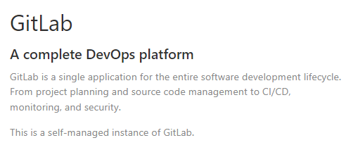
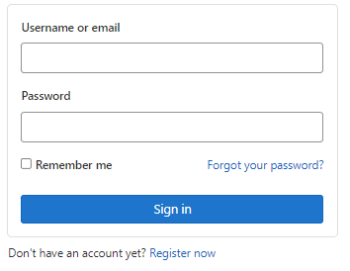
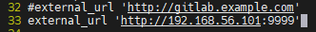
3. 시스템 구축
(6) Git - GitLab 설치
4. GitLab Package Repository 등록
➔ curl -sS https://packages.gitlab.com/install/repositories/gitlab/gitlab-ce/script.rpm.sh | sudo bash
5. GitLab-ce 설치 및 설정
➔ yum install gitlab-ce
➔ vi /etc/gitlab/gitlab.rb
external_url '도메인:포트번호' 입력
6. ➔ gitlab-ctl reconfigure 로 gitlab을 재구성
7. 재구성한 external_url로 로그인

Slide 47
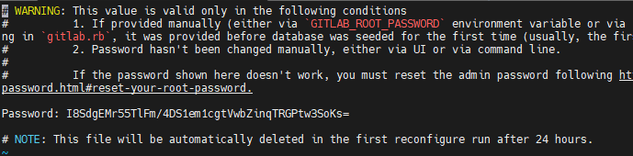
3. 시스템 구축
(6) Git - GitLab 로그인
8. 초기 비밀번호 확인
➔ vi /etc/gitlab/initial_root_password
입력
ID
root
PW
I8SdgEMr55TlFm/4DS1em1cgtVwbZinqTRGPtw3SoKs=

Slide 48
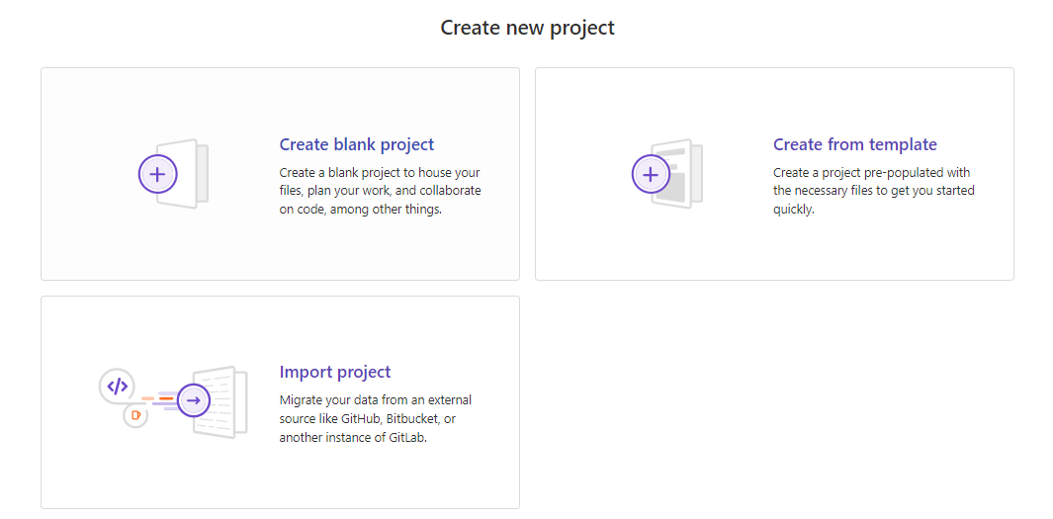
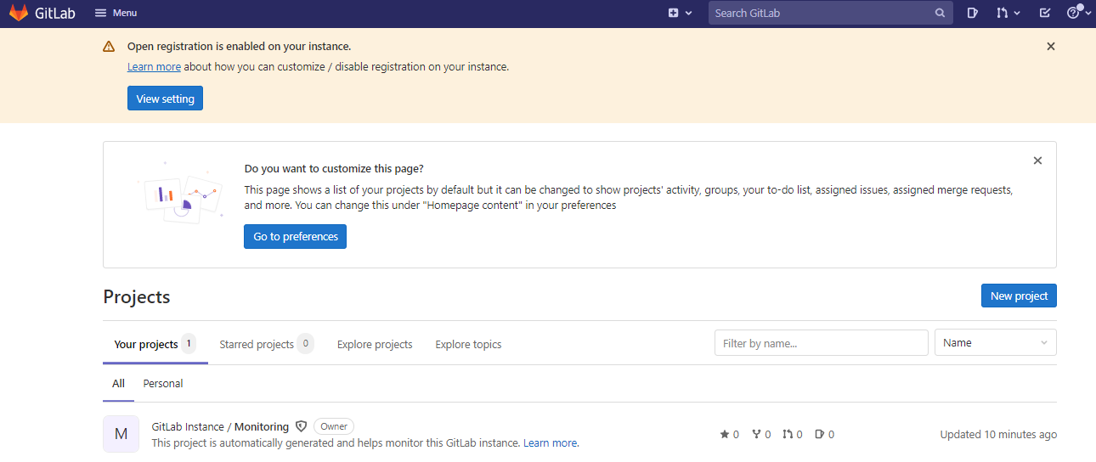
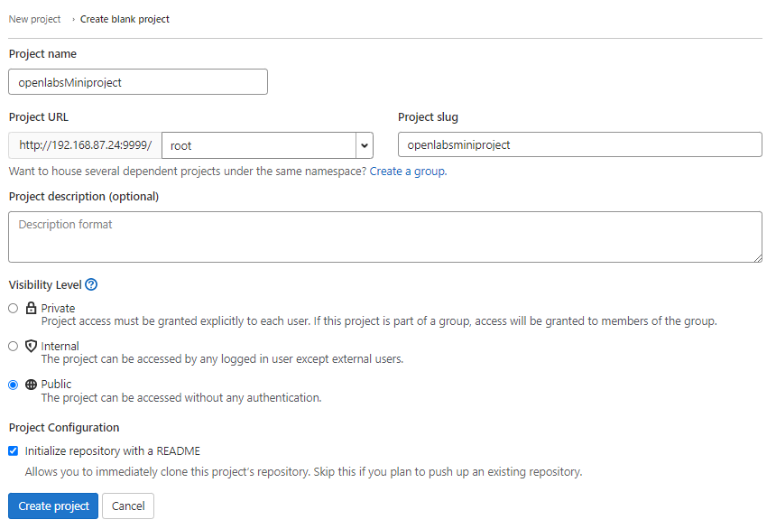
3. 시스템 구축
(6) Git - GitLab 프로젝트 생성
9. 로그인 하면 아래와 같은 페이지에서 새로운 프로젝트를 생성
2
Create blank project 클릭
1
New Project 클릭
3
내용 입력 후
Create project 클릭

Slide 49
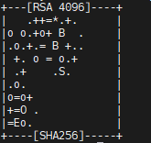
3. 시스템 구축
(6) Git - GitLab 프로젝트 생성
10. SSH 공개 키를 GitLab 계정에 추가하여 로컬 Git 변경 사항을 GitLab 서버에 푸시 할 수 있도록 변경.
➔ ssh-keygen -t rsa -C "GitLab" -b 4096
계속 Enter 를 누르면 아래 그림과 같이 생성되면 완료.
11. vi ~/.ssh/id_rsa.pub 키 값 확인.

Slide 50
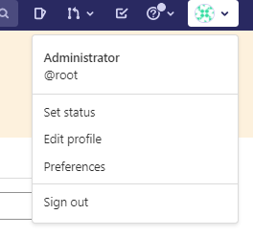
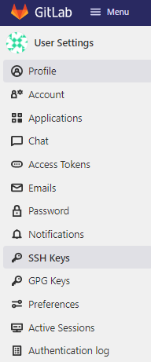
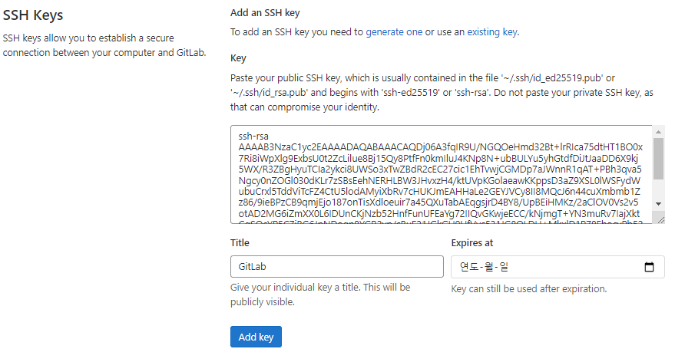
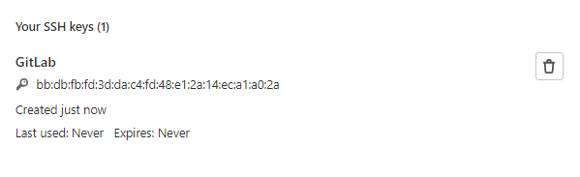
3. 시스템 구축
(6) Git - GitLab 프로젝트 생성
12. GitLab UI에서 Edit profile을 클릭한 후 SSH Keys 항목 클릭 후 SSH Keys에 Add Key 추가.
1
Edit profile
2
SSH Keys
3
Add Key
4
등록된 Key

Slide 51
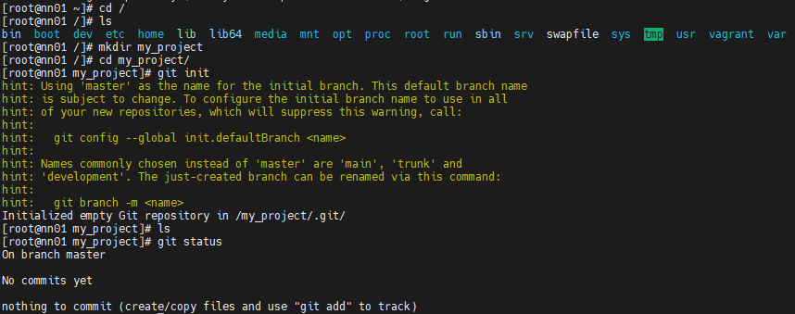
3. 시스템 구축
(6) Git - GitLab 연동 설정
13. 폴더를 하나 생성하고 git init을 통해 git repository 생성
그 후 git status로 현재 git repository인지 확인
14. 생성한 git repository에 들어가서
➔ git remote add origin GitLab_URL

Slide 52
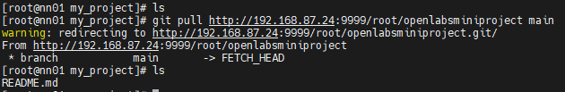
3. 시스템 구축
(6) Git - GitLab 연동 확인
14. ls 로 현재 repository의 자료 확인
➔ git pull GitLab_URL BranchName 을 통해 파일을 pull 진행.
pull한 파일이 잘 들어 왔는지 ls로 확인.
README.md 파일이 있다면 깃 연동 성공

Slide 53
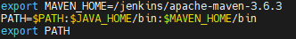
3. 시스템 구축
(7) Jenkins
1. JDK 설치 ( 앞의 JDK 설치 참조 )
2. Maven 설치
https://maven.apache.org/download.cgi 에서 maven 링크를 가져 온 후 wget을 이용하여 다운로드
➔ wget http://mirror.navercorp.com/apache/maven/maven-3/3.6.3/binaries/apache-maven-3.6.3-bin.tar.gz
➔ tar xvzf apache-maven-3.6.3-bin.tar.gz
➔ vi /etc/profile 에서 환경 변수 추가 ( 설치한 곳의 bin 폴더가 존재하는 곳이 MAVEN_HOME

Slide 54
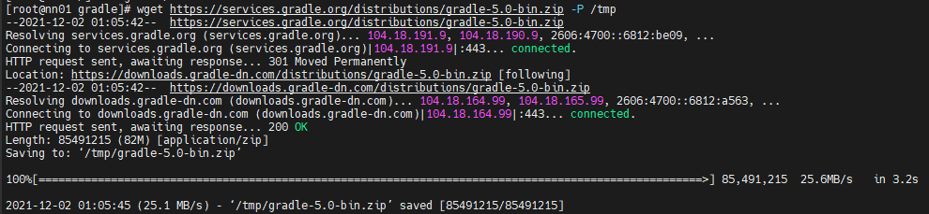
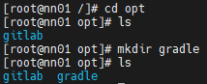
3. 시스템 구축
(7) Jenkins - Gradle
3. Gradle 설치
➔ wget https://services.gradle.org/distributions/gradle-5.0-bin.zip -P /tmp
1
경로를 /tmp로 주었기 때문에 tmp 폴더에 다운로드 됨
/opt 아래에 gradle 폴더를 만들어주고 /tmp 아래의 파일을 압축풀어 가져오기
➔ sudo unzip -d /opt/gradle /tmp/gradle-5.0-bin.zip
(*unzip command가 없을 경우 yun install unzip)

Slide 55
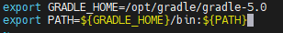
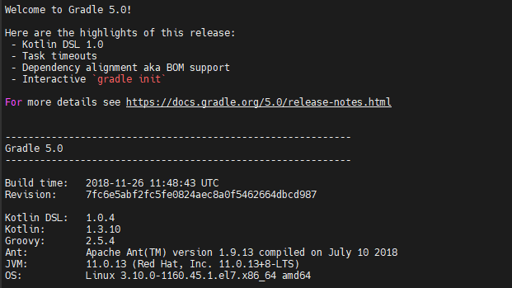
3. 시스템 구축
(7) Jenkins - Gradle
4. Gradle 경로 설정
➔ sudo vi /etc/profile.d/gradle
아래 입력
export GRADLE_HOME=/opt/gradle/gradle-5.0
export PATH=${GRADLE_HOME}/bin:${PATH}
➔ sudo chmod +x /etc/profile.d/gradle.sh
➔ source /etc/profile.d/gradle.sh
➔ gradle -v 로 설치 확인

Slide 56
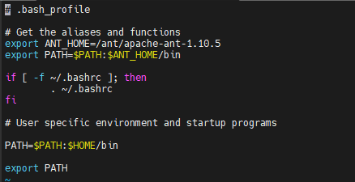
3. 시스템 구축
(7) Jenkins - Ant
5. Ant 설치
➔ wget https://archive.apache.org/dist/ant/binaries/apache-ant-1.10.5-bin.tar.gz
➔ tar -zxvf apache-ant-1.10.5-bin.tar.gz
➔ vi ~/.bash_profile
export ANT_HOME=/ant/apache-ant-1.10.5 => 저는 /아래에 ant directory를 만들고 tar을 풀어서 이와 같은 경로로 입력.
export PATH=$PATH:$ANT_HOME/bin
ant -version을 입력하면 아래와 같이 나오면 성공

Slide 57
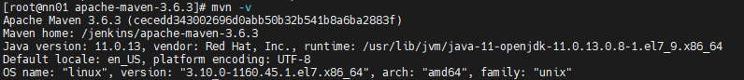
3. 시스템 구축
(7) Jenkins - 패키지 설치
6. ➔ mvn -v 으로 다운로드 확인
7. Jenkis 패키지 설치
➔ sudo wget -O /etc/yum.repos.d/jenkins.repo https://pkg.jenkins.io/redhat-stable/jenkins.repo
➔ sudo rpm --import https://pkg.jenkins.io/redhat-stable/jenkins.io.key
➔ yum install epel-release # repository that provides 'daemonize'
➔ sudo yum install jenkins

Slide 58
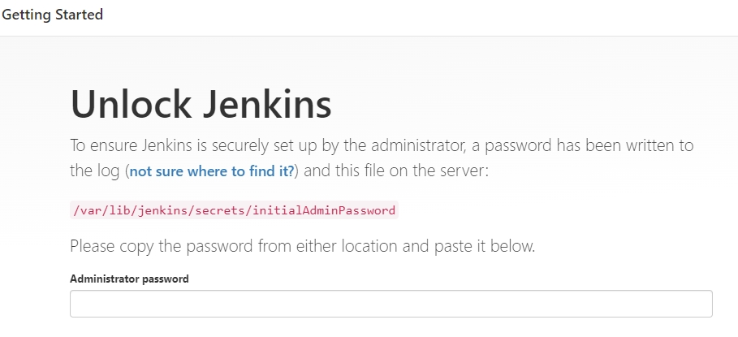
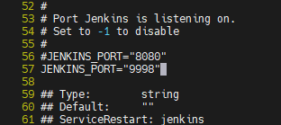
3. 시스템 구축
(7) Jenkins - 포트 변경
8. 포트 변경을 위해 ➔ sudo vi /etc/sysconfig/Jenkins
원하는 포트로 번호를 변경
9. ➔ systemctl start jenkins로 Jenkins 실행
http://192.168.56.101:9998/ 포트번호로 접속하게 되면 비밀번호 입력 칸 나옴.
성공

Slide 59
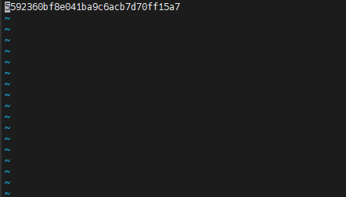
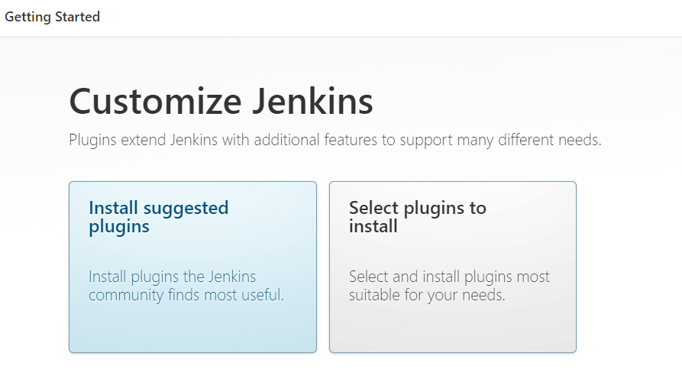
3. 시스템 구축
(7) Jenkins - 포트 변경
10. ➔ vi /var/lib/Jenkins/secrets/initialAdminPassword를 열어서 비밀번호 확인 후 입력
입력
원하는 Plug In 다운로드 및 설치
저는 Install suggested plugins 클릭

Slide 60
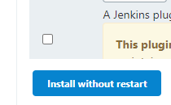
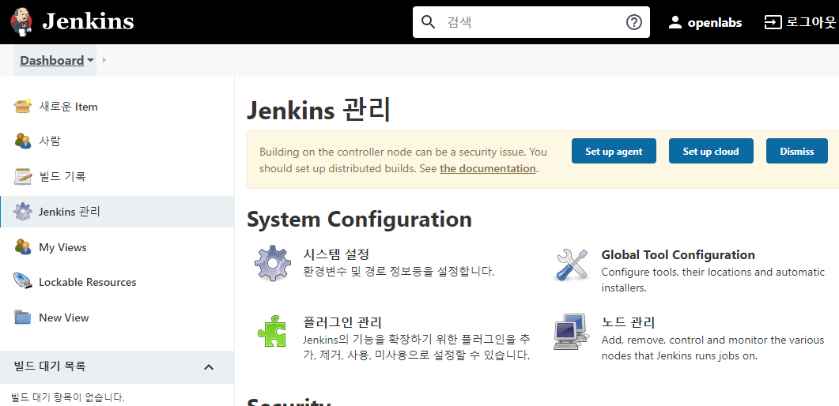
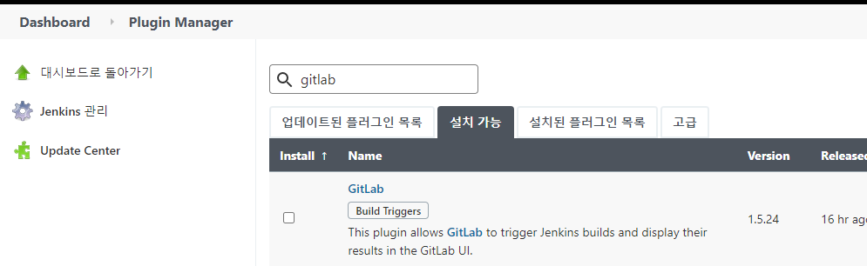
3. 시스템 구축
(7) Jenkins - 추가 플러그인 설치
11. Jenkins관리에서 플러그인 관리 클릭
6
좌측 하단의 Install without restart 클릭
5
Junit 플러그인 검색
4
Gitlab, Deploy to container 플러그인 검색
1
Jenkins관리 클릭
3
설치 가능 클릭
1
플러그인 관리 클릭

Slide 61
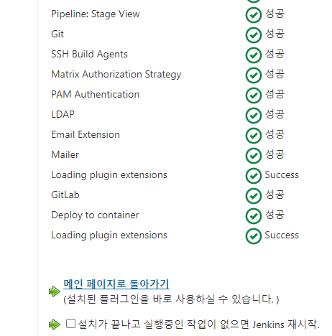
3. 시스템 구축
(7) Jenkins - 추가 플러그인 설치
12 플러그인 설치 완료 확인 및
1
설치가 성공되면
메인페이지로 돌아가기 클릭

Slide 62
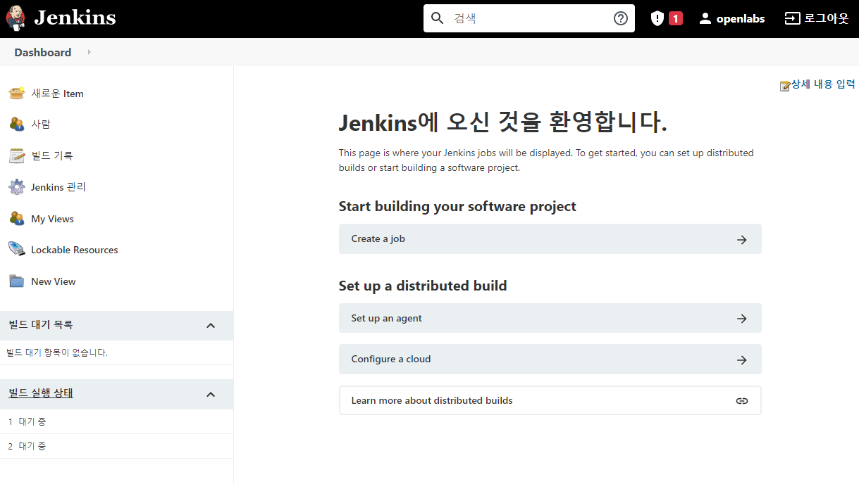

3. 시스템 구축
(7) Jenkins - 새로운 프로젝트 생성
13. 플러그인 설치가 완료되고 기본 사항을 입력하면 아래와 같은 화면이 나오게 된다.
1
새로운 아이템 클릭
2
이름 입력
Freestyle project 클릭
3
OK 선택

Slide 63


3. 시스템 구축
(7) Jenkins - 구성설정
14. 플러그인 설치가 완료되고 기본 사항을 입력하면 아래와 같은 화면이 나오게 된다.
3
Username과 Password만 작성
Username : GitLab 로그인 아이디
Password : GitLab 로그인 패스워드
1
GitLab URL 입력
2
Add 누르고 Jenkins 클릭
4
Add 클릭

Slide 64

3. 시스템 구축
(7) Jenkins - 빌드 유발 설정
15. 빌드 유발 설정에 아래와 같이 추가.
1
Build when a change ~ 체크
push Event 체크
Opened Merge Request Events 체크

Slide 65


3. 시스템 구축
(7) Jenkins - 빌드 추가
16. 빌드 유발 설정에 아래와 같이 추가.
1
Build 항목에 Add build Step 클릭 후 Execute shell 선택
2
Execute shell에 ./gradlew build 입력

Slide 66


3. 시스템 구축
(7) Jenkins – Tomcat 설정
17. 빌드 유발 설정 – 빌드 후 조치 추가 에 아래와 같이 추가.
3
**/*.war 입력
4
Context path는 공백 ( 공백일시 root 경로 )
5
tomcat 버전 선택
2
Deploy war/ear to a container 선택
1
빌드 후 조치 추가 클릭

Slide 67


3. 시스템 구축
(7) Jenkins - Tomcat 설정
18. Tomcat 버전에 맞는 설정을 추가
1
Add 클릭 후 Jenkins 클릭
2
Tomcat Username / Password 입력
Tomcat의 User.xml에 있음
3
Add 클릭

Slide 68


3. 시스템 구축
(7) Jenkins - Tomcat 설정
19. Tomcat 버전에 맞는 설정을 추가
1
Tomcat URL 입력 후
1
저장 클릭

Slide 69
3. 시스템 구축
(7) Jenkins – Junit 설정
20. build.gradle 추가
apply plugin: 'war'
dependencies {
testImplementation 'org.junit.jupiter:junit-jupiter-api:5.8.1'
testRuntimeOnly 'org.junit.jupiter:junit-jupiter-engine:5.8.1’
}
test {
useJUnitPlatform()
reports {
junitXml.enabled = true
html.enabled = false
}
}

Slide 70



3. 시스템 구축
(7) Jenkins – Junit 설정
21. 빌드 후 조치 추가
3
Test report파일이 저장될 경로 설정
2
Publish Junit test result report 클릭
4
작업공간에서 경로 확인
1
빌드 후 조치 추가 클릭

Slide 71



3. 시스템 구축
(7) Jenkins – Junit 설정
22. build추가
3
Invoke Gradle 클릭
4
Gradle 선택
1
Add build step 클릭
5
clean build 입력
6
고급 클릭
2
Invoke Gradle script 클릭
7
build.gradle 입력
8
저장 클릭

Slide 72



3. 시스템 구축
(7) Jenkins – Junit 설정
23. build후 자동테스트 확인하기
4
Test결과 확인 가능
1
Build Now 클릭
2
Build한 작업 클릭
3
Test Result 클릭

Slide 73



3. 시스템 구축
(7) Jenkins - Global Tool 설정
24. Jenkins Global Tool 경로 설정
3
JDK installations 클릭
1
Jenkins 관리 클릭
2
Global Tool
Configuration 클릭
4
Name은
원하는대로 작성
5
JAVA_HOME 작성
*리눅스에서 echo $JAVA_HOME 명령어를 치면
위치를 알 수 있습니다!
6
Install automatically
체크 해제

Slide 74




3. 시스템 구축
(7) Jenkins - Global Tool 설정
25. Global Tool 경로설정 : Git, Gradle
2
Add Gradle 클릭
1
yum install git을 사용하셨다면 /usr/bin/git 을 입력하고,
그 외에는 git실행 파일이 있는 bin 파일을 찾아 경로를 입력해준다.
3
Install automatically 체크 해제
3
GRADLE_HOME에 Gradle의 bin이 있는 폴더 입력

Slide 75



3. 시스템 구축
(7) Jenkins - Global Tool 설정
26. Global Tool 경로설정 : Ant, Maven
1
ANT_HOME 입력
2
MAVEN_HOME 입력
3
Save 클릭

Slide 76




3. 시스템 구축
(8) Jmeter설치 – Window 11
1. Jmeter 설치(Java 64bit 8버전 이상이 설치되어야 합니다. 또한 환경변수 설정으로 java -version이 되어야 합니다.)
2. Jmeter 다운로드하기
http://jmeter.apache.org/download_jmeter.cgi 에 들어가서 압축 파일을 다운로드
2
압축을 풀고 bin 파일로 들어가기
3
Jmeter.bat 파일 실행
4
참고 : 확장자가 보이지 않을 경우
보기 => 표시 => 파일 확장명
(Window 11 기준)
1
Window의 경우 zip 파일 다운로드

Slide 77



3. 시스템 구축
(8) Jmeter – 설정
3. Jmeter 세부 설정( 저는 Nginx32G가 Thread Group 입니다 : 이름을 변경 )
1
Add -> Threads(Users) -> Thread Group
2
Thread Group 우클릭 -> Sampler -> HTTP Request 클릭
3
프로토콜과 IP:Port Number 입력

Slide 78


3. 시스템 구축
(8) Jmeter – 설정
3. Jmeter 결과보기 및 Thread Group 세부설정
3
Thread Group을 클릭
1
Thread Group 우클릭 -> Add -> Listener
4
Thread Group에서 기본 설정 3개
<Thread Properties>
1. Number of Threads (users) : 실행할 Thread 수 = 동시 접속할 유저 수
2. Ramp-up period (seconds) : 유저가 이용할 서버 시간
3. Loop Count : 유저의 접속 반복 수
Ex) 100 / 20 / 100 을 입력하면 ?
=> 100명의 유저가 20초동안 명당 100번의 접속을 시도
( 총 100*100 = 10,000의 접속시도)
2
Summary Report / View Results in Table 클릭

Slide 79
3. 시스템 구축
(9) Swagger 설정
1. build.gradle 의존성 추가
dependencies {
implementation group: 'io.springfox', name: 'springfox-swagger-ui', version: '2.6.1'
implementation group: 'io.springfox', name: 'springfox-swagger2', version: '2.6.1’
}
2. SwaggerConfig.java 파일 추가 – import
Import 영역
import org.springframework.context.annotation.Bean;
import org.springframework.context.annotation.ComponentScan;
import org.springframework.context.annotation.Configuration;
import org.springframework.web.servlet.config.annotation.ResourceHandlerRegistry;
import org.springframework.web.servlet.config.annotation.WebMvcConfigurationSupport;
import springfox.documentation.builders.PathSelectors;
import springfox.documentation.builders.RequestHandlerSelectors;
import springfox.documentation.service.ApiInfo;
import springfox.documentation.spi.DocumentationType;
import springfox.documentation.spring.web.plugins.Docket;
import springfox.documentation.swagger2.annotations.EnableSwagger2;

Slide 80
3. 시스템 구축
(9) Swagger 설정
2. SwaggerConfig.java 파일 추가
@Component를 포함하고 Spring Container에 class를 bean 등록해주는 설정파일
Swagger 를 동작하게 해줌
@Configuration
@EnableSwagger2
@ComponentScan("com.example.demo")
public class SwaggerConfig extends WebMvcConfigurationSupport {
@Bean
public Docket api() {
return new Docket(DocumentationType.SWAGGER_2).select().apis(RequestHandlerSelectors.any())
.paths(PathSelectors.any()).build().apiInfo(apiInfo()).useDefaultResponseMessages(false);
}
/** API Info */
private ApiInfo apiInfo() {
ApiInfo apiInfo = new ApiInfo("Swagger Sample", "APIs Sample", "Sample Doc 0.1v", "", "Author Name",
"This sentence will be display.", "/");
return apiInfo;
}
@Override
public void addResourceHandlers(ResourceHandlerRegistry registry) {
registry.addResourceHandler("swagger-ui.html").addResourceLocations("classpath:/META-INF/resources/");
registry.addResourceHandler("/webjars/**").addResourceLocations("classpath:/META-INF/resources/webjars/");
}}
“com.example.demo”경로에서 @Component가 붙은 Class 검색
Swagger사용시 Docket Bean을 품고있는 설정 클래스가 필요
RequestHandlerSelectors.any()) : 전체 문서의 API 화
paths(PathSelectors.any()): 모든 URL패턴에 대해 수행
Swagger UI를 위한 설정

Slide 81



3. 시스템 구축
(9) Swagger Annotation
@ApiOperation = Method 설명
@ApiOperation으로 해당 Controller 안의 method의 설명을 추가할 수 있다.
@ApiImplicitParam = Request Parameter 설명
@ApiImplicitParam Annotation으로 해당 API Method 호출에 필요한 Parameter들의 설명을 추가할 수 있다.

Slide 82






3. 시스템 구축
(9) Swagger Annotation
@ApiResponse = Reponse 설명
@ApiResponse Annotation으로 해당 method의 Response에 대한 설명을 작성할 수 있다.
@ApiParam = DTO field 설명
@ApiParam Annotation으로 DTO의 field에 대한 설명을 추가할 수 있다.
@ApiModelProperty = DTO 예제 설명
@ApiModelProperty Annotation을 사용하는 DTO Class Field에 추가하면, 해당 DTO Field의 예제 Data를 추가할 수 있다.

Slide 83



3. 시스템 구축
(10) Spring Boot Gradle 구축
Spirng Start 프로젝트 한다음 설정을 마치고 Lombok과 Spring Web 의존성 추가

Slide 84
3. 시스템 구축
(10) Spring Boot Gradle 구축
Spirng Start 프로젝트 한다음 설정을 마치고 Lombok과 Spring Web 의존성 추가

Slide 85
3. 시스템 구축
(추가) 방화벽 주요 명령어
방화벽 작동 확인
➔ firewall-cmd –state ( 작동중일 경우 running, 아닐 경우 not running)
방화벽 작동하기 및 중단하기
방화벽 작동하기
➔ systemctl enable firewalld
➔ systemctl start firewalld
방화벽 중단하기
➔ systemctl disable firewalld
➔ systemctl stop firewalld
IP허용 및 IP대역 허용
➔ firewall-cmd –-permanent –add-source=10.10.10.10
➔ firewall-cmd –-permanent –add-source=10.10.10.0/24
서비스 포트 허용 및 범위 포트 허용
➔ firewall-cmd --permanent –add-port=80/tcp
➔ firewall-cmd --permanent –add-port=1000-2000/tcp
IP에 대해 서비스 포트 허용
➔ firewall-cmd –-permanent --add-rich-rule=‘rule family=“ipv4” source address=10.10.10.10
port port=“80” protocol=“tcp” accept
방화벽 재 실행하여 rule 적용
➔ firewall-cmd -- reload
방화벽 Rule List 확인
➔ firewall-cmd --list-all
참고 https://realforce111.tistory.com/87

Slide 86
3. 시스템 구축
(추가) 자주 사용한 명령어
nginx 환경설정
vi /etc/nginx/conf.d/default.conf
nginx 접속 로그 확인
vi /var/log/nginx/access.log
nginx 에러 로그 확인
vi /var/log/nginx/error.log
tomcat 유저 확인
vi /opt/tomcat/latest/conf/tomcat-users.xml
tomcat 로그 확인
vi /opt/tomcat/latest/logs/localhost_access_log_2021-11-29.txt
tomcat 시작/종료
systemctl stop tomcat
systemctl start tomcat
참고 https://realforce111.tistory.com/87

Slide 87

Thank You
감사합니다

